Slide 1


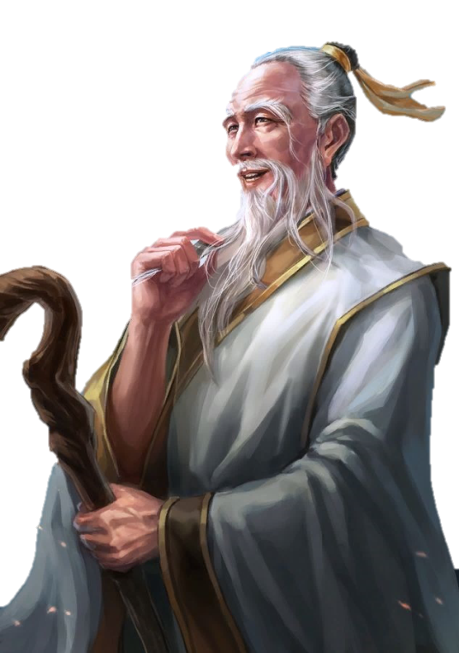
Tập đọc
Thầy thuốc như mẹ hiền
Trần Phương Hạnh

Slide 2


Các hoạt động chính
1
2
Luyện đọc thành tiếng
Tìm hiểu bài
3
Luyện đọc diễn cảm

Slide 3


1

Slide 4


Thầy thuốc như mẹ hiền
Hải Thượng Lãn Ông là một thầy thuốc giàu lòng nhân ái, không màng danh lợi.
Có lần, một người thuyền chài có đứa con nhỏ bị bệnh đậu nặng, nhưng nhà nghèo, không có tiền chữa. Lãn Ông biết tin bèn đến thăm. Giữa mùa hè nóng nực, cháu bé nằm trong chiếc thuyền nhỏ hẹp, người đầy mụn mủ, mùi hôi tanh bốc lên nồng nặc. Nhưng Lãn Ông vẫn không ngại khổ. Ông ân cần chăm sóc đứa bé suốt một tháng trời và chữa khỏi bệnh cho nó. Khi từ giã nhà thuyền chài, ông chẳng những không lấy tiền mà còn cho thêm gạo, củi.

Slide 5
Một lần khác, có người phụ nữ được ông cho thuốc và giảm bệnh. Nhưng rồi bệnh tái phát, người chồng đến xin đơn thuốc mới. Lúc ấy, trời đã khuya nên Lãn Ông hẹn hôm sau đến khám kĩ mới cho thuốc. Hôm sau ông đến thì được tin người chồng đã lấy thuốc khác, nhưng không cứu được vợ. Lãn Ông rất hối hận. Ông ghi trong sổ thuốc của mình: "Xét về việc thì người bệnh chết do tay thầy thuốc khác, song về tình thì tôi như mắc phải tội giết người. Càng nghĩ càng hối hận."
Là thầy thuốc nổi tiếng, Lãn Ông nhiều lần được vua chúa vời vào cung chữa bệnh và được tiến cử vào chức ngự y, song ông đã khéo chối từ.
Suốt đời, Lãn Ông không vương vào vòng danh lợi. Ông có hai câu thơ tỏ chí của mình:
Công danh trước mắt trôi như nước,
Nhân nghĩa trong lòng chẳng đổi phương.

Slide 6

Chia đoạn
Thầy thuốc như mẹ hiền
Hải Thượng Lãn Ông là một thầy thuốc giàu lòng nhân ái, không màng danh lợi.
Có lần, một người thuyền chài có đứa con nhỏ bị bệnh đậu nặng, nhưng nhà nghèo, không có tiền chữa. Lãn Ông biết tin bèn đến thăm. Giữa mùa hè nóng nực, cháu bé nằm trong chiếc thuyền nhỏ hẹp, người đầy mụn mủ, mùi hôi tanh bốc lên nồng nặc. Nhưng Lãn Ông vẫn không ngại khổ. Ông ân cần chăm sóc đứa bé suốt một tháng trời và chữa khỏi bệnh cho nó. Khi từ giã nhà thuyền chài, ông chẳng những không lấy tiền mà còn cho thêm gạo, củi.
1

Slide 7

Một lần khác, có người phụ nữ được ông cho thuốc và giảm bệnh. Nhưng rồi bệnh tái phát, người chồng đến xin đơn thuốc mới. Lúc ấy, trời đã khuya nên Lãn Ông hẹn hôm sau đến khám kĩ mới cho thuốc. Hôm sau ông đến thì được tin người chồng đã lấy thuốc khác, nhưng không cứu được vợ. Lãn Ông rất hối hận. Ông ghi trong sổ thuốc của mình: "Xét về việc thì người bệnh chết do tay thầy thuốc khác, song về tình thì tôi như mắc phải tội giết người. Càng nghĩ càng hối hận.“
Là thầy thuốc nổi tiếng, Lãn Ông nhiều lần được vua chúa vời vào cung chữa bệnh và được tiến cử vào chức ngự y, song ông đã khéo chối từ.
Suốt đời, Lãn Ông không vương vào vòng danh lợi. Ông có hai câu thơ tỏ chí của mình:
Công danh trước mắt trôi như nước,
Nhân nghĩa trong lòng chẳng đổi phương.
2
3

Slide 8
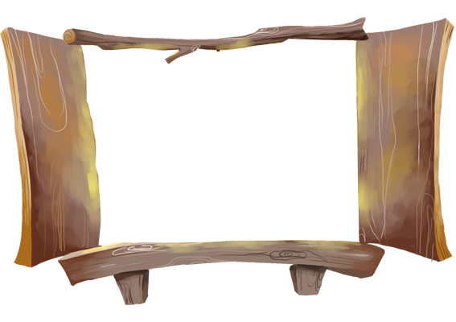





Luyện đọc từ,
câu khó

Slide 9



Luyện đọc câu
Luyện đọc từ
Công danh trước mắt trôi như nước,
Nhân nghĩa trong lòng chẳng đổi phương.
Hải Thượng Lãn Ông
Thuyền chài
Bệnh đậu
Nồng nặc

Slide 10
Giải nghĩa từ

Slide 11
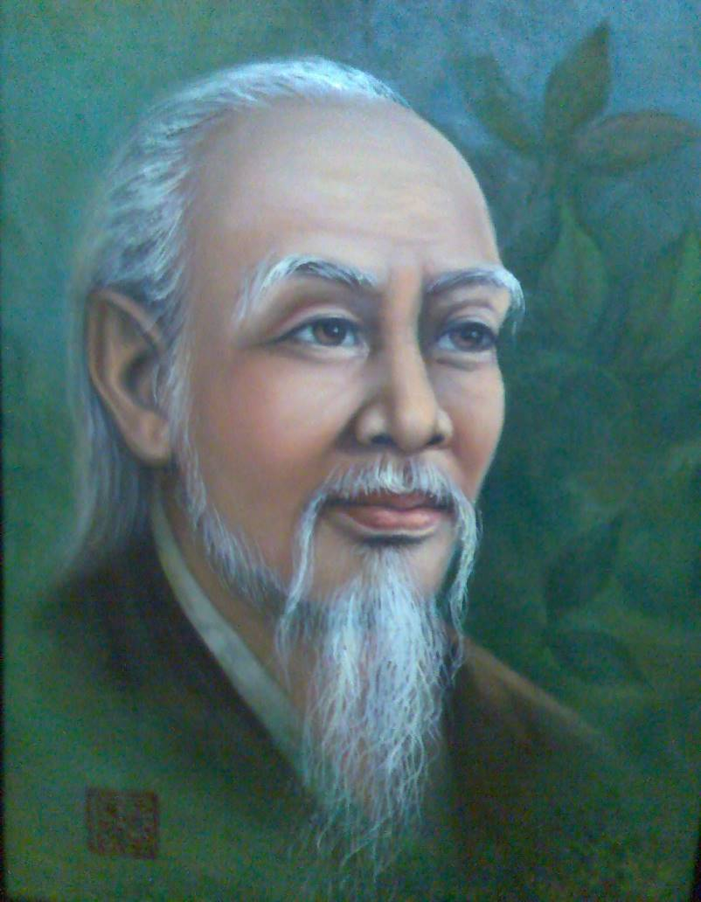

Hải Thượng Lãn Ông
(1720- 1791) tên thật là Lê Hữu Trác, thầy thuốc nổi tiếng của nước ta ngày xưa.

Slide 12

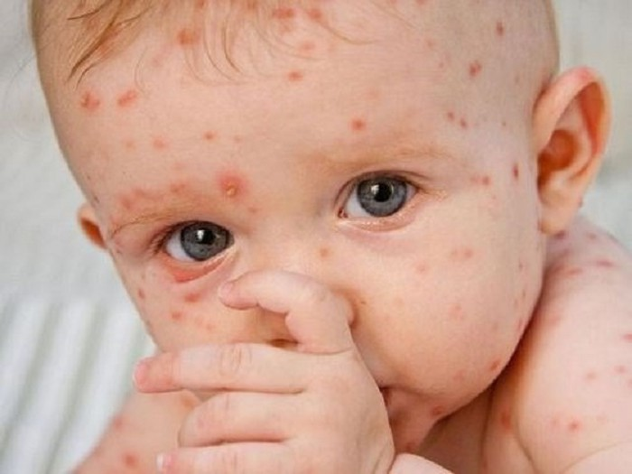
Bệnh đậu (đậu mùa): bệnh gây sốt cao với những mụn chấm đỏ, có thể gây tử vong hoặc để lại những nốt rỗ trên da mặt.

Slide 13

Là địa vị và quyền lợi cá nhân.
Danh lợi
Là chức quan trông coi việc chữa bệnh trong cung vua.
Ngự y
Là (bệnh cũ) lại phát ra sau một thời gian đã khỏi.
Tái phát

Slide 14
Tìm hiểu bài

Slide 15


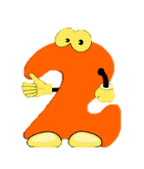
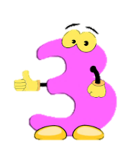

Tìm những chi tiết nói lên lòng nhân ái của Lãn Ông trong việc ông chữa bệnh cho con người thuyền chài.
Điều gì thể hiện lòng nhân ái của Lãn Ông trong việc chữa bệnh cho người phụ nữ?
Vì sao có thể nói Lãn Ông là một người không màng danh lợi?
Em hiểu nội dung hai câu thơ cuối bài như thế nào?

Slide 16





Tìm những chi tiết nói lên lòng nhân ái của Lãn Ông trong việc ông chữa bệnh cho con người thuyền chài.
Lãn Ông nghe tin con của người thuyền chài bị bệnh đậu nặng, tự tìm đến thăm. Ông tận tụy chăm sóc người bệnh suốt cả tháng trời, không ngại khổ, ngại bẩn. Ông không những không lấy tiền mà còn cho họ gạo, củi.

Slide 17
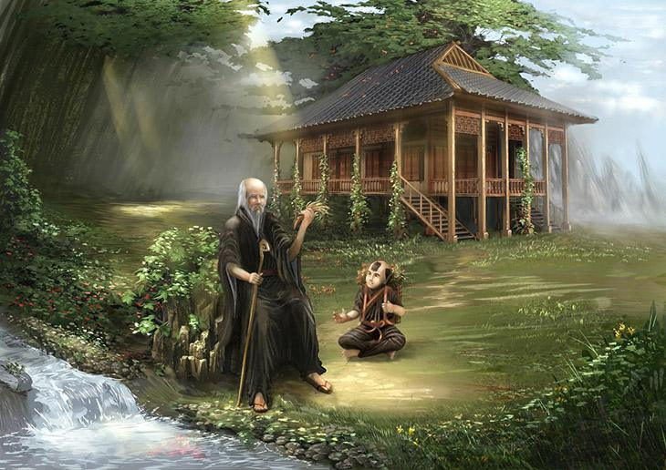

Ông đã thể hiện tinh thần trách nhiệm của một lương y, đó chính là “ Lương y như từ mẫu”.
Qua đoạn 1, tác giả muốn thể hiện lòng nhân ái của Hải Thượng Lãn Ông đối với con người thuyền chài.

Slide 18




Điều gì thể hiện lòng nhân ái của Lãn Ông trong việc chữa bệnh cho người phụ nữ?
Ông ghi trong sổ thuốc của mình: “Xét về việc thì người bệnh chết do tay thầy thuốc khác, song về tình thì tôi như
mắc phải tội giết người. Càng nghĩ càng hối hận.”

Slide 19
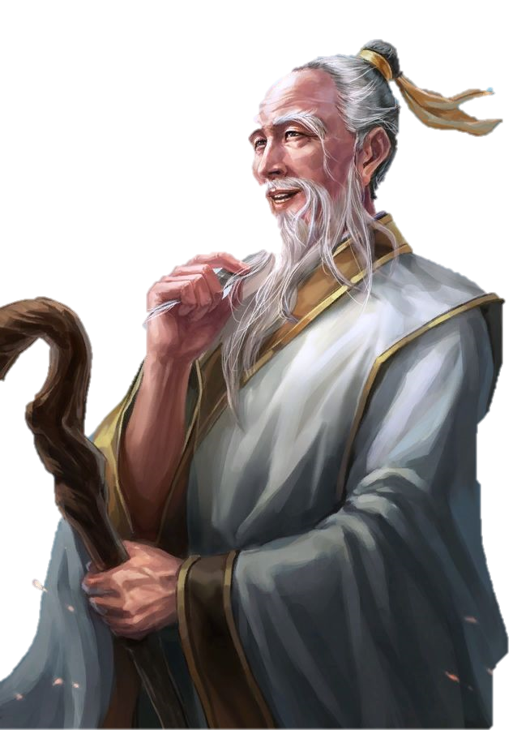

Ông tự buộc tội mình về cái chết của người phụ nữ, điều đó chứng tỏ ông là một người thầy thuốc có lương tâm và trách nhiệm.
Qua đoạn 2, tác giả muốn thể hiện lòng nhân ái của Hải Thượng Lãn Ông đối với người phụ nữ.

Slide 20
Câu 3
Vì sao có thể nói Lãn Ông là một người không màng danh lợi?
Lãn Ông nhiều lần được tiến cử vào chức ngự y, song ông đã khéo léo từ chối.

Slide 21
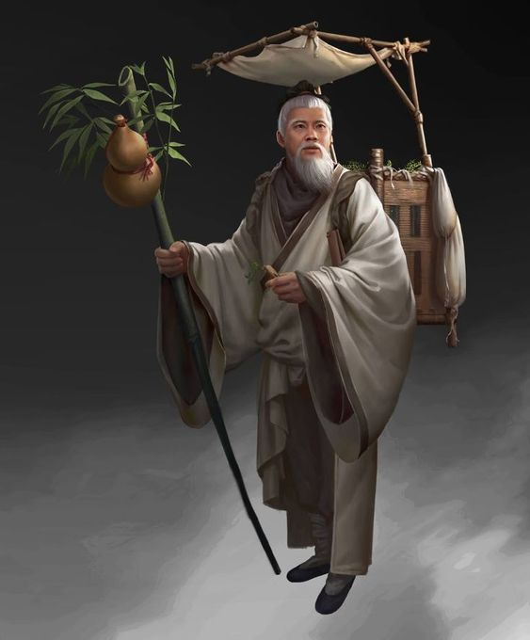
Điều đó chứng tỏ rằng Lãn Ông là một người sống và làm việc theo lương tâm, tránh nhiệm của một thầy thuốc đối với dân nghèo.
Qua đoạn 3, tác giả muốn thể hiện nhân cách cao thượng của Hải Thượng Lãn Ông.

Slide 22
Câu 4
Em hiểu nội dung hai câu thơ cuối bài như thế nào?
Công danh trước mắt trôi như nước,
Nhân nghĩa trong lòng chẳng đổi phương.
Công danh không phải là cái tồn tại mãi, nó cũng sẽ trôi đi như nước, cái mà chẳng đáng được coi trọng. Chỉ có nhân nghĩa là cái tồn tại mãi mãi, cái mới đáng trân trọng, đáng quý nhất ở đời.

Slide 23

Ca ngợi tài năng chữa bệnh, tấm lòng nhân hậu và nhân cách cao thượng của Hải Thượng Lãn Ông.

Slide 24



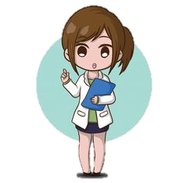


Ngày nay, ở các bệnh viện đều có tượng danh y Hải Thượng Lãn Ông như một minh chứng về tài năng, lòng nhân hậu và nhân cách cao thượng của ông để đội ngũ y bác sỹ học tập và noi theo.

Slide 25
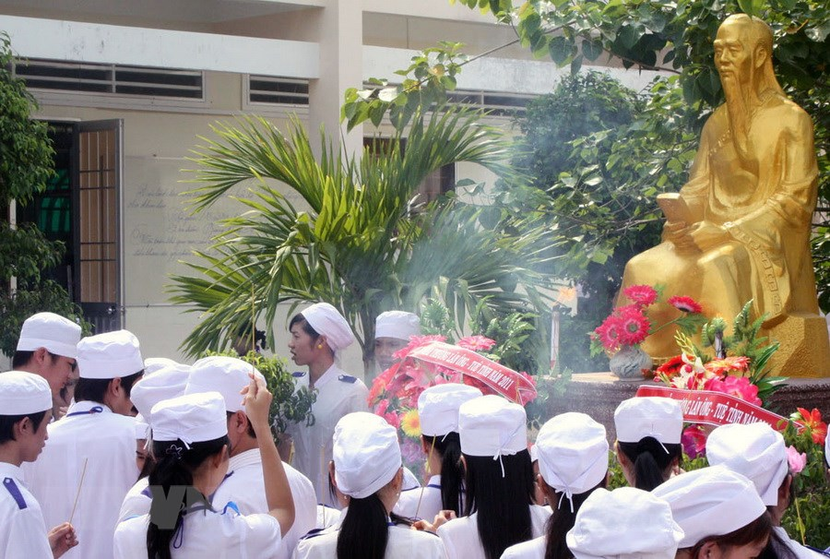

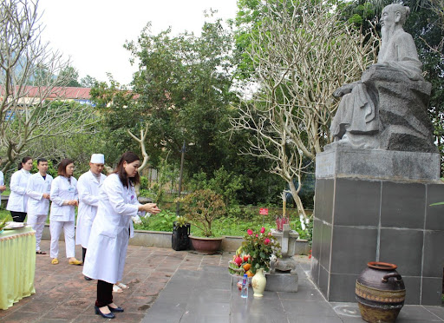
Một số nơi tưởng niệm danh y Hải Thượng Lãn Ông tại bệnh viện.

Slide 26
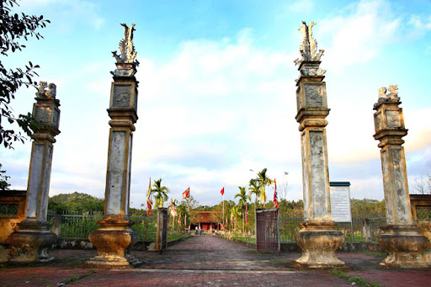

Mộ Lê Hữu Trác thuộc xã Sơn Quang,
huyện Hương Sơn, Hà Tĩnh.

Slide 27
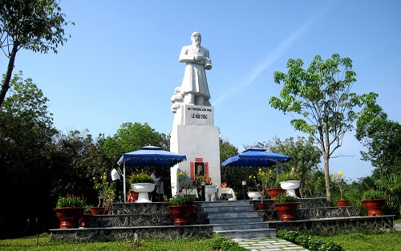
Tượng đài Đại danh y Lê Hữu Trác
thuộc xã Sơn Quang, huyện Hương Sơn, Hà Tĩnh.

Slide 28
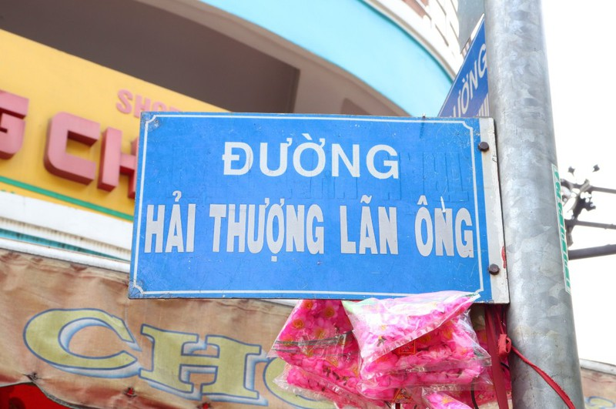
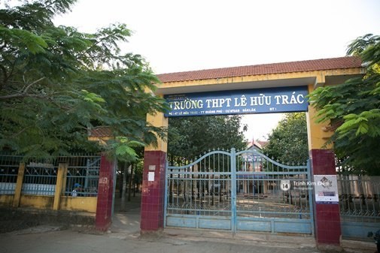

Slide 29

Luyện đọc
diễn cảm

Slide 30

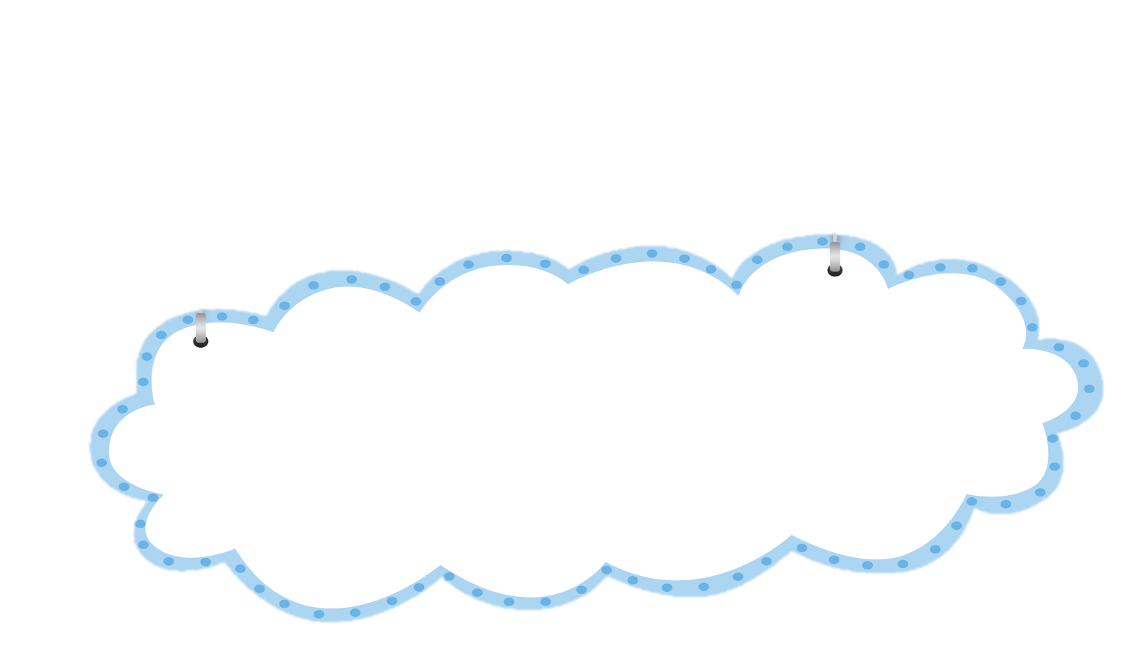
Đọc với giọng kể nhẹ nhàng, điềm tĩnh, thể hiện thái độ cảm phục và ca ngợi tấm lòng nhân ái, không màng danh lợi của Hải Thượng Lãn Ông.

Slide 31








Tiêu chí
Bình thường
Tốt
Rất tốt
Đọc đúng tiếng, đúng từ.
1
Ngắt nghỉ hơi đúng.
2
Cường độ, tốc độ đọc đạt yêu cầu.
3
4
Giọng đọc phù hợp và diễn cảm.

Slide 32
Đọc diễn cảm
Thầy thuốc như mẹ hiền
Hải Thượng Lãn Ông là một thầy thuốc giàu lòng nhân ái, không màng danh lợi.
Có lần, một người thuyền chài có đứa con nhỏ bị bệnh đậu nặng, nhưng nhà nghèo, không có tiền chữa. Lãn Ông biết tin bèn đến thăm. Giữa mùa hè nóng nực, cháu bé nằm trong chiếc thuyền nhỏ hẹp, người đầy mụn mủ, mùi hôi tanh bốc lên nồng nặc. Nhưng Lãn Ông vẫn không ngại khổ. Ông ân cần chăm sóc đứa bé suốt một tháng trời và chữa khỏi bệnh cho nó. Khi từ giã nhà thuyền chài, ông chẳng những không lấy tiền mà còn cho thêm gạo, củi.
1

Slide 33
Dặn dò
Học sinh chuẩn bị bài
“Thầy cúng đi bệnh viện.”

Slide 34











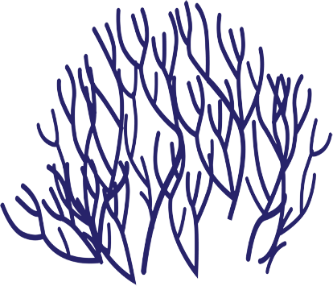






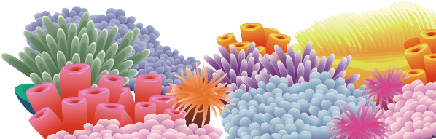




Tạm biệt!
Tạm biệt!

